Slide 1

Mathe III
Ralf Herbrich
Mehrdimensionale Zufallsvariablen

Slide 2
Überblick
Gemeinsame Verteilung und Randverteilungen
Unabhängigkeit von Zufallsvariablen
Summen und andere Funktionen von Zufallsvariablen
Erwartungswert
Kovarianz und Korrelation

Slide 3
Überblick
Gemeinsame Verteilung und Randverteilungen
Unabhängigkeit von Zufallsvariablen
Summen und andere Funktionen von Zufallsvariablen
Erwartungswert
Kovarianz und Korrelation

Slide 4
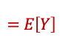
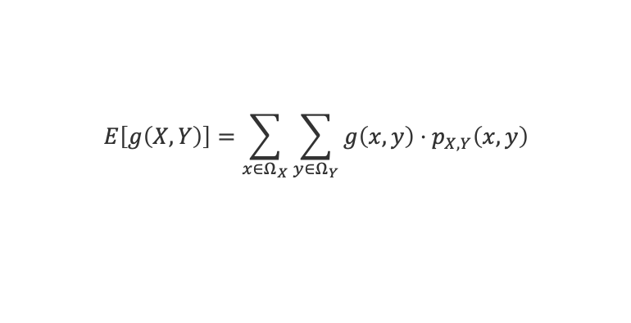
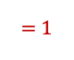
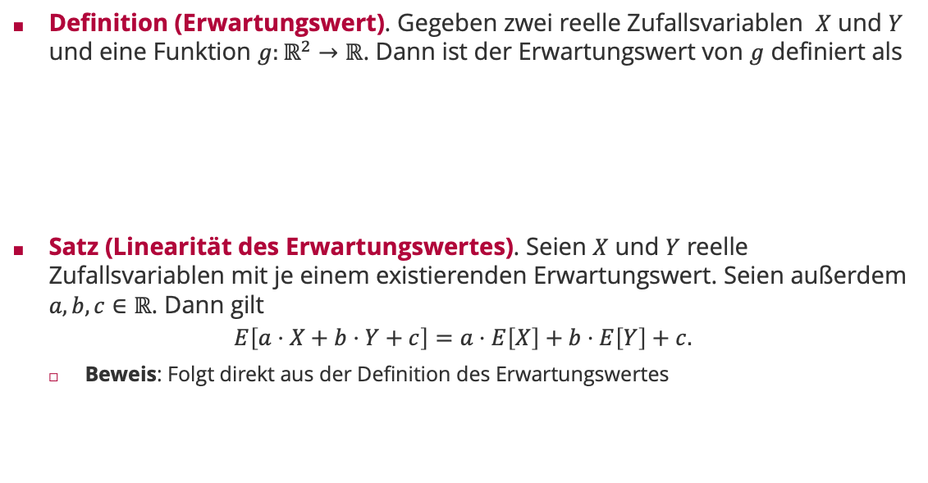
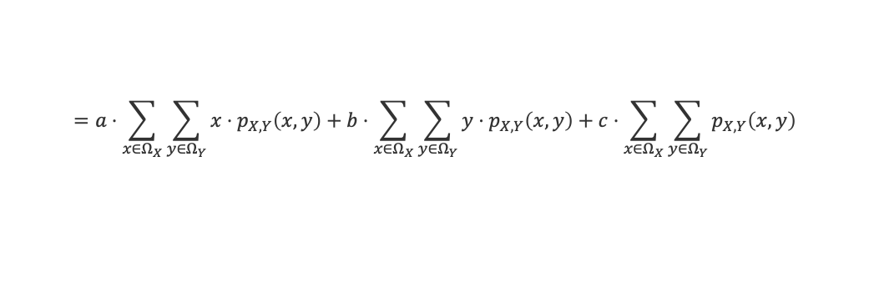
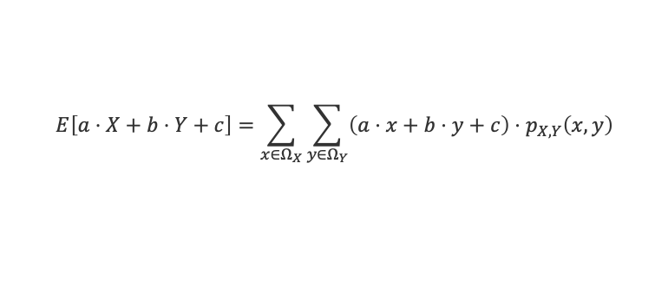
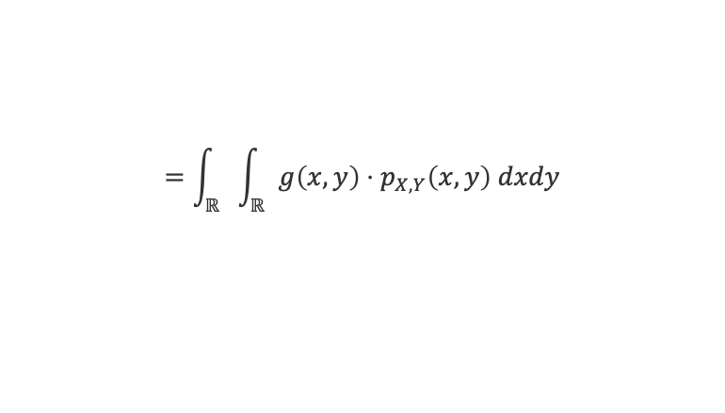
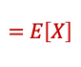
Erwartungswert von mehreren Zufallsvariablen
Definition (Erwartungswert). Gegeben zwei reelle Zufallsvariablen $X$ und $Y$ und eine Funktion $g:ℝ^{2}→ℝ$. Dann ist der Erwartungswert von $g$ definiert als
Satz (Linearität des Erwartungswertes). Seien $X$ und $Y$ reelle Zufallsvariablen mit je einem existierenden Erwartungswert. Seien außerdem $a,b,c∈ℝ$. Dann gilt
$$E\left[a⋅X+b⋅Y+c\right]=a⋅E\left[X\right]+b⋅E\left[Y\right]+c.$$
Beweis: Folgt direkt aus der Definition des Erwartungswertes
$$E\left[g\left(X,Y\right)\right]=\sum_{x∈Ω_{X}}{\sum_{y∈Ω_{Y}}{g\left(x,y\right)⋅p_{X,Y}\left(x,y\right)}}$$
Im diskreten Fall
$$=\int_{ℝ}{\int_{ℝ}{g\left(x,y\right)⋅p_{X,Y}\left(x,y\right) dxdy}}$$
Im stetigen Fall
$$E\left[a⋅X+b⋅Y+c\right]=\sum_{x∈Ω_{X}}{\sum_{y∈Ω_{Y}}{\left(a⋅x+b⋅y+c\right)⋅p_{X,Y}\left(x,y\right)}}$$
$$=E\left[Y\right]$$
$$=1$$
$$=a⋅\sum_{x∈Ω_{X}}{\sum_{y∈Ω_{Y}}{x⋅p_{X,Y}\left(x,y\right)}}+b⋅\sum_{x∈Ω_{X}}{\sum_{y∈Ω_{Y}}{y⋅p_{X,Y}\left(x,y\right)}}+c⋅\sum_{x∈Ω_{X}}{\sum_{y∈Ω_{Y}}{p_{X,Y}\left(x,y\right)}}$$
$$=E\left[X\right]$$

Slide 5

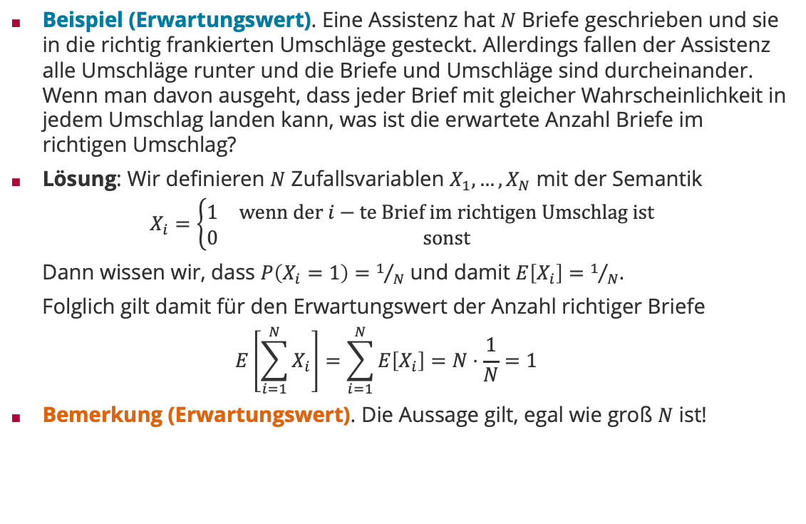
Beispiel: Erwartungswert der Summe
Beispiel (Erwartungswert). Eine Assistenz hat $N$ Briefe geschrieben und sie in die richtig frankierten Umschläge gesteckt. Allerdings fallen der Assistenz alle Umschläge runter und die Briefe und Umschläge sind durcheinander. Wenn man davon ausgeht, dass jeder Brief mit gleicher Wahrscheinlichkeit in jedem Umschlag landen kann, was ist die erwartete Anzahl Briefe im richtigen Umschlag?
Lösung: Wir definieren $N$ Zufallsvariablen $X_{1},…,X_{N}$ mit der Semantik
$$X_{i}=\left\{\begin{matrix}1 & wenn der i−te Brief im richtigen Umschlag ist \\ 0 & sonst\end{matrix}\right.$$
Dann wissen wir, dass $P\left(X_{i}=1\right)=1/N$ und damit $E\left[X_{i}\right]=1/N$.
Folglich gilt damit für den Erwartungswert der Anzahl richtiger Briefe
$$E\left[\sum_{i=1}^{N}{X_{i}}\right]=\sum_{i=1}^{N}{E\left[X_{i}\right]=N⋅\frac{1}{N}=1}$$
Bemerkung (Erwartungswert). Die Aussage gilt, egal wie groß $N$ ist!

Slide 6

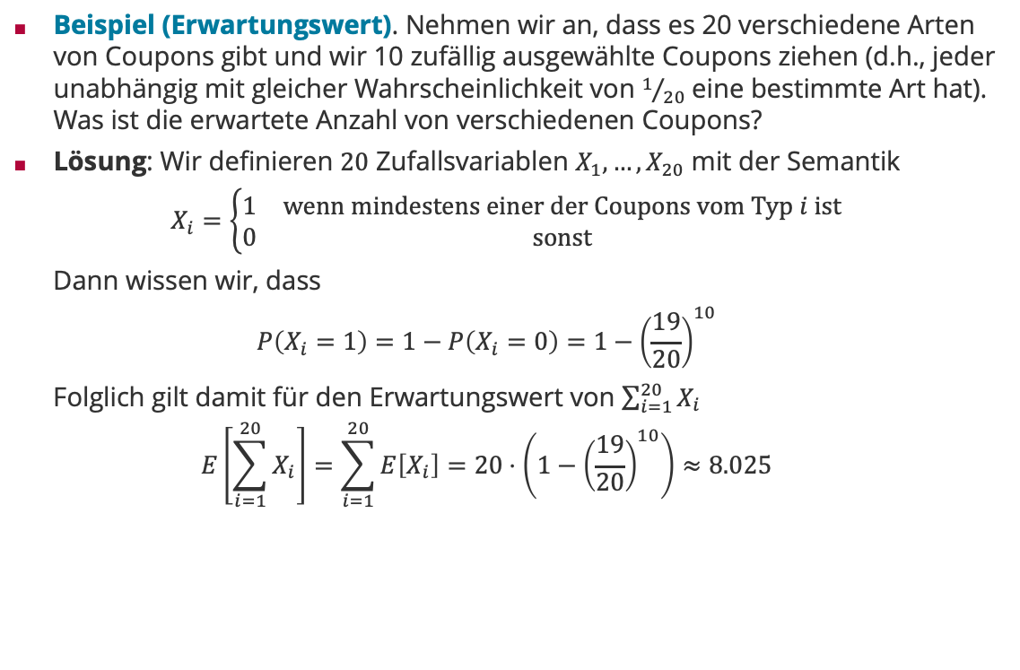
Beispiel: Erwartungswert der Summe
Beispiel (Erwartungswert). Nehmen wir an, dass es 20 verschiedene Arten von Coupons gibt und wir 10 zufällig ausgewählte Coupons ziehen (d.h., jeder unabhängig mit gleicher Wahrscheinlichkeit von $1/{20}$ eine bestimmte Art hat). Was ist die erwartete Anzahl von verschiedenen Coupons?
Lösung: Wir definieren $20$ Zufallsvariablen $X_{1},…,X_{20}$ mit der Semantik
$$X_{i}=\left\{\begin{matrix}1 & wenn mindestens einer der Coupons vom Typ i ist \\ 0 & sonst\end{matrix}\right.$$
Dann wissen wir, dass
$$P\left(X_{i}=1\right)=1−P\left(X_{i}=0\right)=1−{\left(\frac{19}{20}\right)}^{10}$$
Folglich gilt damit für den Erwartungswert von $\sum_{i=1}^{20}{X_{i}}$
$$E\left[\sum_{i=1}^{20}{X_{i}}\right]=\sum_{i=1}^{20}{E\left[X_{i}\right]=20⋅\left(1−{\left(\frac{19}{20}\right)}^{10}\right)≈8.025}$$

Slide 7


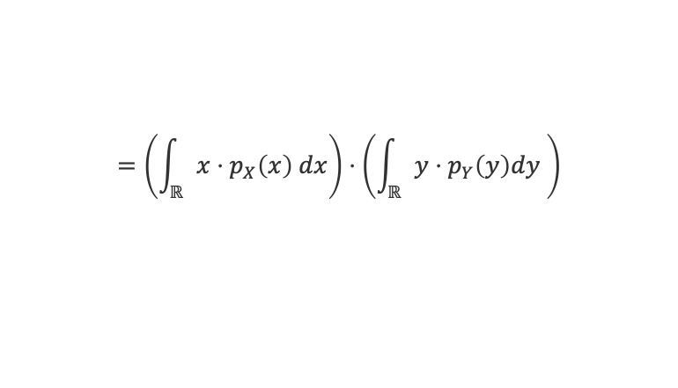
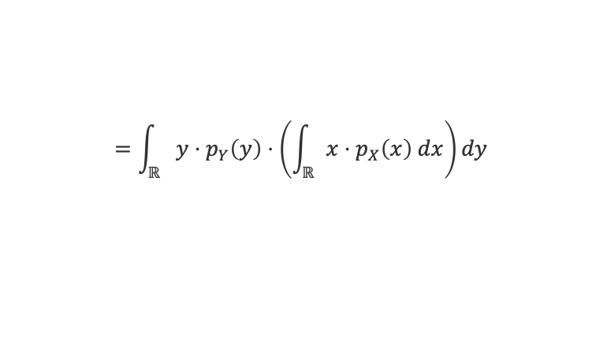
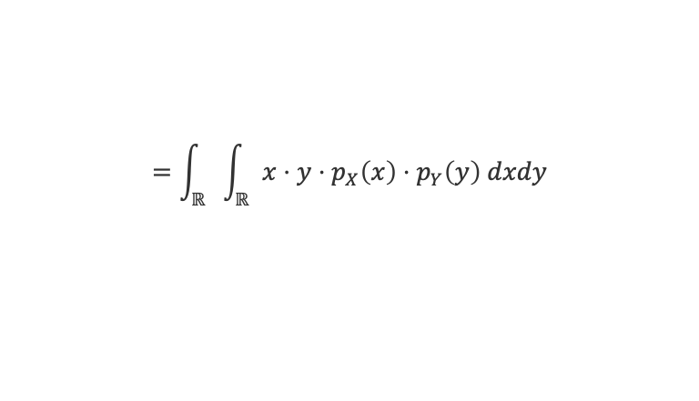
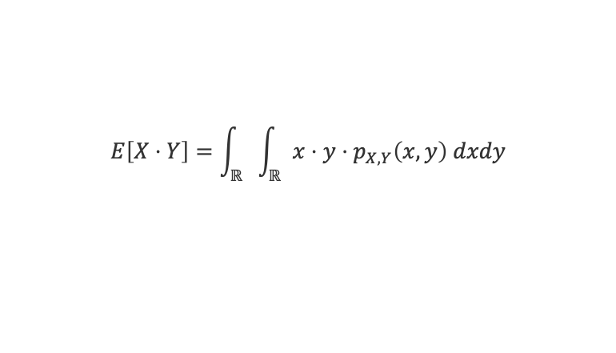
Erwartungswert von mehreren Zufallsvariablen
Satz (Produktregel für Erwartungswert). Seien $X$ und $Y$ reelle Zufallsvariablen mit je einem existierenden Erwartungswert. Wenn $X$ und $Y$ unabhängig sind, dann gilt
$$E\left[X⋅Y\right]=E\left[X\right]⋅E\left[Y\right]$$
Beweis: Folgt aus den Eigenschaften für die (Zähl)dichte von unabhängigen Zufallsvariablen
$$E\left[X⋅Y\right]=\int_{ℝ}{\int_{ℝ}{x⋅y⋅p_{X,Y}\left(x,y\right) dxdy}}$$
Unabhängigkeit
$$=\int_{ℝ}{\int_{ℝ}{x⋅y⋅p_{X}\left(x\right)⋅p_{Y}\left(y\right) dxdy}}$$
konstant für alle $y$
$$=\int_{ℝ}{y⋅p_{Y}\left(y\right)⋅\left(\int_{ℝ}{x⋅p_{X}\left(x\right) dx}\right)dy }$$
$$=\left(\int_{ℝ}{x⋅p_{X}\left(x\right) dx}\right)⋅\left(\int_{ℝ}{y⋅p_{Y}\left(y\right)dy }\right)$$

Slide 8
Überblick
Gemeinsame Verteilung und Randverteilungen
Unabhängigkeit von Zufallsvariablen
Summen und andere Funktionen von Zufallsvariablen
Erwartungswert
Kovarianz und Korrelation

Slide 9
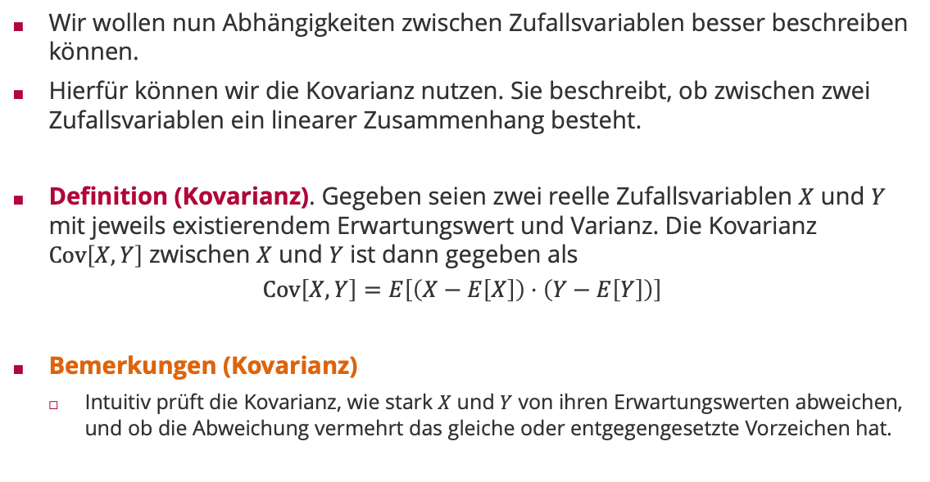
Kovarianz
Wir wollen nun Abhängigkeiten zwischen Zufallsvariablen besser beschreiben können.
Hierfür können wir die Kovarianz nutzen. Sie beschreibt, ob zwischen zwei Zufallsvariablen ein linearer Zusammenhang besteht.
Definition (Kovarianz). Gegeben seien zwei reelle Zufallsvariablen $X$ und $Y$ mit jeweils existierendem Erwartungswert und Varianz. Die Kovarianz $\text{Cov}\left[X,Y\right]$ zwischen $X$ und $Y$ ist dann gegeben als
$$\text{Cov}\left[X,Y\right]=E\left[\left(X−E\left[X\right]\right)⋅\left(Y−E\left[Y\right]\right)\right]$$
Bemerkungen (Kovarianz)
Intuitiv prüft die Kovarianz, wie stark $X$ und $Y$ von ihren Erwartungswerten abweichen, und ob die Abweichung vermehrt das gleiche oder entgegengesetzte Vorzeichen hat.

Slide 10
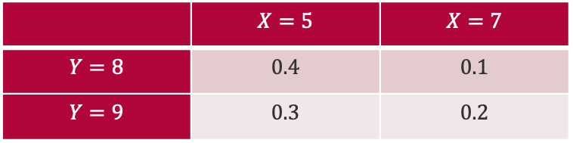

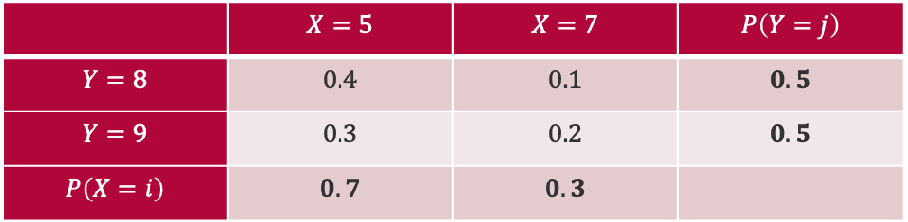
Beispiel Kovarianz
Beispiel (Kovarianz). Gegeben zwei reelle Zufallsvariablen $X$ und $Y$ mit ihrer gemeinsamen Zähldichte als
 | $$X=5$$ | $$X=7$$
$$Y=8$$ | $$0.4$$ | $$0.1$$
$$Y=9$$ | $$0.3$$ | $$0.2$$
 | $$X=5$$ | $$X=7$$ | $$P\left(Y=j\right)$$
$$Y=8$$ | $$0.4$$ | $$0.1$$ | $$0.5$$
$$Y=9$$ | $$0.3$$ | $$0.2$$ | $$0.5$$
$$P\left(X=i\right)$$ | $$0.7$$ | $$0.3$$
$$E\left[X\right]=0.7⋅5+0.3⋅7=5.6$$
$$E\left[Y\right]=0.5⋅8+0.5⋅9=8.5$$
$$\text{Cov}\left[X,Y\right]=E\left[\left(X−E\left[X\right]\right)⋅\left(Y−E\left[Y\right]\right)\right]$$
$$=0.4⋅\left(−0.6\right)⋅\left(−0.5\right)+0.3⋅\left(−0.6\right)⋅0.5+0.1⋅1.4⋅\left(−0.5\right)+0.2⋅1.4⋅0.5$$
$$=0.12−0.09−0.07+0.14=0.1$$

Slide 11
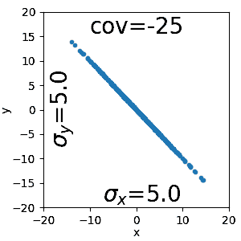
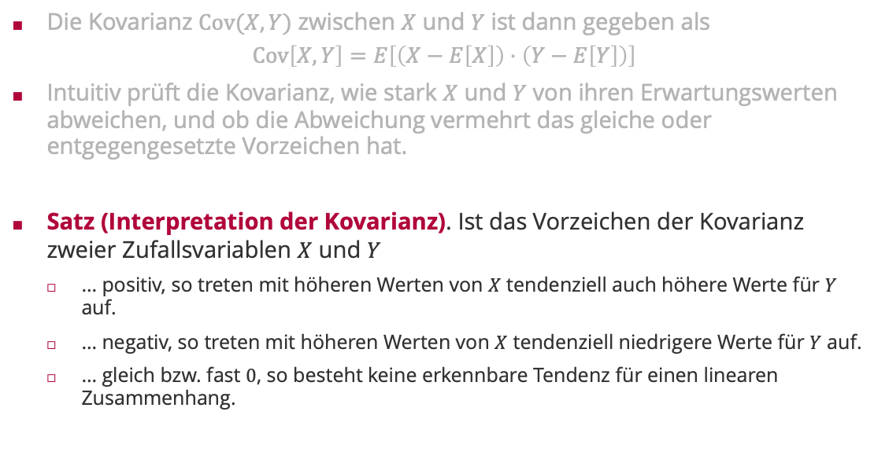
Kovarianz
Die Kovarianz $\text{Cov}(X,Y)$ zwischen $X$ und $Y$ ist dann gegeben als
$$\text{Cov}\left[X,Y\right]=E\left[\left(X−E\left[X\right]\right)⋅\left(Y−E\left[Y\right]\right)\right]$$
Intuitiv prüft die Kovarianz, wie stark $X$ und $Y$ von ihren Erwartungswerten abweichen, und ob die Abweichung vermehrt das gleiche oder entgegengesetzte Vorzeichen hat.
Satz (Interpretation der Kovarianz). Ist das Vorzeichen der Kovarianz zweier Zufallsvariablen $X$ und $Y$
… positiv, so treten mit höheren Werten von $X$ tendenziell auch höhere Werte für $Y$ auf.
… negativ, so treten mit höheren Werten von $X$ tendenziell niedrigere Werte für $Y$ auf.
… gleich bzw. fast $0$, so besteht keine erkennbare Tendenz für einen linearen Zusammenhang.

Slide 12
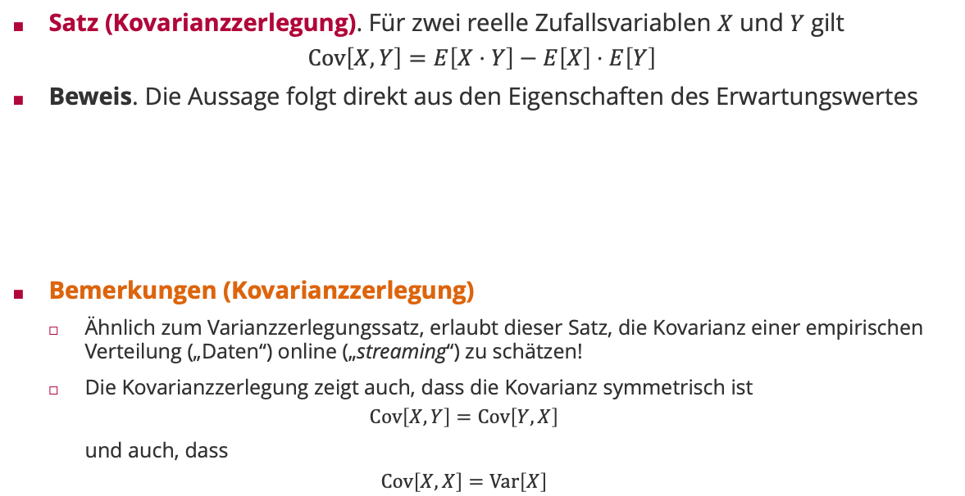

Kovarianzzerlegung
Satz (Kovarianzzerlegung). Für zwei reelle Zufallsvariablen $X$ und $Y$ gilt
$$\text{Cov}\left[X,Y\right]=E\left[X⋅Y\right]−E\left[X\right]⋅E\left[Y\right]$$
Beweis. Die Aussage folgt direkt aus den Eigenschaften des Erwartungswertes
Bemerkungen (Kovarianzzerlegung)
Ähnlich zum Varianzzerlegungssatz, erlaubt dieser Satz, die Kovarianz einer empirischen Verteilung („Daten“) online („streaming“) zu schätzen!
Die Kovarianzzerlegung zeigt auch, dass die Kovarianz symmetrisch ist
$$Cov\left[X,Y\right]=Cov\left[Y,X\right]$$
und auch, dass
$$Cov\left[X,X\right]=Var\left[X\right]$$
$$\text{Cov}\left[X,Y\right]=E\left[\left(X−E\left[X\right]\right)⋅\left(Y−E\left[Y\right]\right)\right]$$
$$=E\left[X⋅Y−X⋅E\left[Y\right]−Y⋅E\left[X\right]+E\left[X\right]⋅E\left[Y\right]\right]$$
$$=E\left[X⋅Y\right]−E\left[X\right]⋅E\left[Y\right]−E\left[Y\right]⋅E\left[X\right]+E\left[X\right]⋅E\left[Y\right]$$
$$=E\left[X⋅Y\right]−E\left[X\right]⋅E\left[Y\right]$$

Slide 13
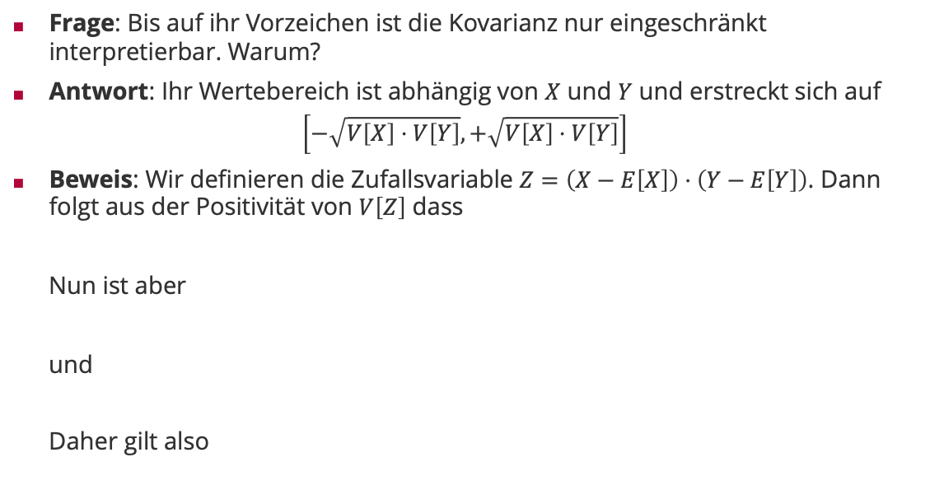
Korrelation
Frage: Bis auf ihr Vorzeichen ist die Kovarianz nur eingeschränkt interpretierbar. Warum?
Antwort: Ihr Wertebereich ist abhängig von $X$ und $Y$ und erstreckt sich auf
$$\left[−\sqrt{V\left[X\right]⋅V\left[Y\right]},+\sqrt{V\left[X\right]⋅V\left[Y\right]}\right]$$
Beweis: Wir definieren die Zufallsvariable $Z=\left(X−E\left[X\right]\right)⋅\left(Y−E\left[Y\right]\right)$. Dann folgt aus der Positivität von $V\left[Z\right]$ dass
Nun ist aber
und
Daher gilt also
$$0≤V\left[Z\right]=E\left[Z^{2}\right]−{\left(E\left[Z\right]\right)}^{2}⇔{\left(E\left[Z\right]\right)}^{2}≤E\left[Z^{2}\right]$$
$${\left(E\left[Z\right]\right)}^{2}={\left(E\left[\left(X−E\left[X\right]\right)⋅\left(Y−E\left[Y\right]\right)\right]\right)}^{2}={\left(Cov\left[X,Y\right]\right)}^{2}$$
$$E\left[Z^{2}\right]=E\left[{\left(X−E\left[X\right]\right)}^{2}⋅{\left(Y−E\left[Y\right]\right)}^{2}\right]=V\left[X\right]⋅V\left[Y\right]$$
$${\left(Cov\left[X,Y\right]\right)}^{2}≤V\left[X\right]⋅V\left[Y\right]$$

Slide 14
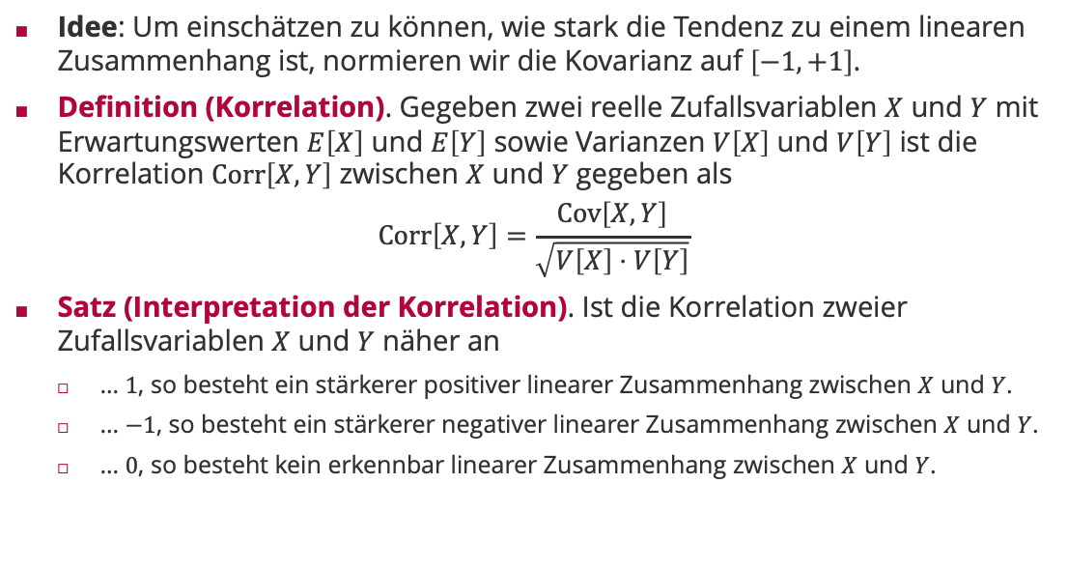
Korrelation
Idee: Um einschätzen zu können, wie stark die Tendenz zu einem linearen Zusammenhang ist, normieren wir die Kovarianz auf $\left[−1,+1\right]$.
Definition (Korrelation). Gegeben zwei reelle Zufallsvariablen $X$ und $Y$ mit Erwartungswerten $E\left[X\right]$ und $E\left[Y\right]$ sowie Varianzen $V\left[X\right]$ und $V\left[Y\right]$ ist die Korrelation $\text{Co}\text{rr}\left[X,Y\right]$ zwischen $X$ und $Y$ gegeben als
$$\text{Co}\text{rr}\left[X,Y\right]=\frac{\text{Cov}\left[X,Y\right]}{\sqrt{V\left[X\right]⋅V\left[Y\right]}}$$
Satz (Interpretation der Korrelation). Ist die Korrelation zweier Zufallsvariablen $X$ und $Y$ näher an
… $1$, so besteht ein stärkerer positiver linearer Zusammenhang zwischen $X$ und $Y$.
… $−1$, so besteht ein stärkerer negativer linearer Zusammenhang zwischen $X$ und $Y$.
… $0$, so besteht kein erkennbar linearer Zusammenhang zwischen $X$ und $Y$.

Slide 15


Beispiel Korrelation
Beispiel (Korrelation). Gegeben zwei reelle Zufallsvariablen $X$ und $Y$ mit ihrer gemeinsamen Zähldichte als
 | $$X=5$$ | $$X=7$$
$$Y=8$$ | $$0.4$$ | $$0.1$$
$$Y=9$$ | $$0.3$$ | $$0.2$$
 | $$X=5$$ | $$X=7$$ | $$P\left(Y=j\right)$$
$$Y=8$$ | $$0.4$$ | $$0.1$$ | $$0.5$$
$$Y=9$$ | $$0.3$$ | $$0.2$$ | $$0.5$$
$$P\left(X=i\right)$$ | $$0.7$$ | $$0.3$$
$$E\left[X\right]=5.6 E\left[Y\right]=8.5 Cov\left[X,Y\right]=0.1$$
$$V\left[X\right]=0.7⋅{\left(−0.6\right)}^{2}+0.3⋅{1.4}^{2}=0.84$$
$$V\left[Y\right]=0.5⋅{\left(−0.5\right)}^{2}+0.5⋅{0.5}^{2}=0.25$$
$$\text{Corr}\left[X,Y\right]=\frac{\text{Cov}\left[X,Y\right]}{\sqrt{V\left[X\right]⋅V\left[Y\right]}}=\frac{0.1}{\sqrt{0.84⋅0.25}}≈0.22$$

Slide 16
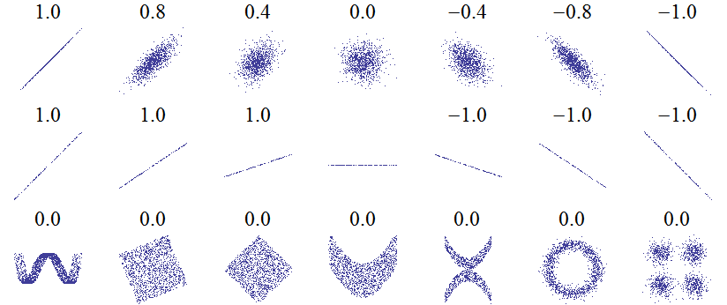
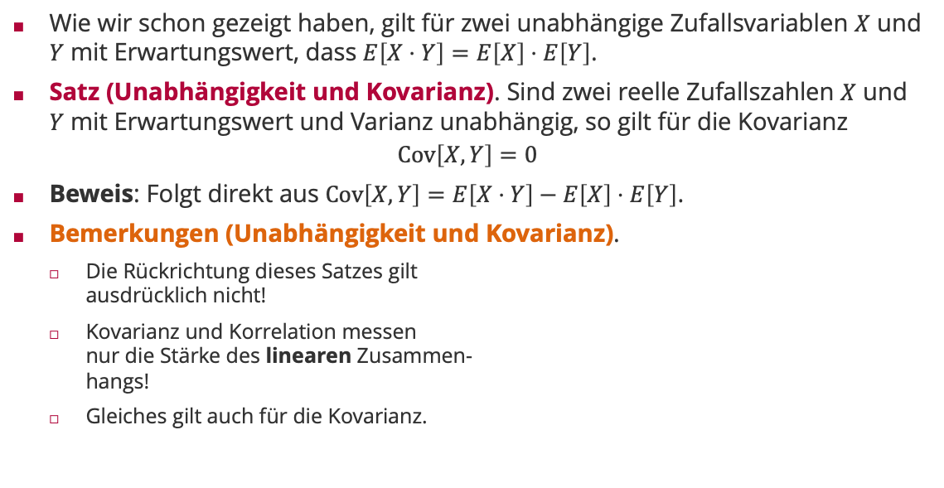
Unabhängigkeit und Kovarianz
Wie wir schon gezeigt haben, gilt für zwei unabhängige Zufallsvariablen $X$ und $Y$ mit Erwartungswert, dass $E\left[X⋅Y\right]=E\left[X\right]⋅E\left[Y\right]$.
Satz (Unabhängigkeit und Kovarianz). Sind zwei reelle Zufallszahlen $X$ und $Y$ mit Erwartungswert und Varianz unabhängig, so gilt für die Kovarianz
$$\text{Cov}\left[X,Y\right]=0$$
Beweis: Folgt direkt aus $\text{Cov}\left[X,Y\right]=E\left[X⋅Y\right]−E\left[X\right]⋅E\left[Y\right]$.
Bemerkungen (Unabhängigkeit und Kovarianz).
Die Rückrichtung dieses Satzes gilt ausdrücklich nicht!
Kovarianz und Korrelation messen nur die Stärke des linearen Zusammen- hangs!
Gleiches gilt auch für die Kovarianz.

Slide 17

Rechenregeln für Kovarianz
Satz (Rechenregel für Kovarianz). Seien $X$ und $Y$ zwei reelle Zufallsvariablen mit Erwartungswert und Varianz sowie $a,b,c,d∈ℝ$. Dann gilt
$$\text{Cov}\left[a ⋅X+b,c⋅Y+d\right]=a⋅c⋅\text{Cov}\left[X,Y\right]$$
Beweis: Folgt aus der Linearität des Erwartungswertes
$$\text{Cov}\left[a ⋅X+b,c⋅Y+d\right]=E\left[\left(a ⋅X+b\right)⋅\left(c⋅Y+d\right)\right]−E\left[a ⋅X+b\right]⋅E\left[c⋅Y+d\right]$$
$$E\left[\left(a ⋅X+b\right)⋅\left(c⋅Y+d\right)\right]=a⋅c⋅E\left[X⋅Y\right]+a⋅d⋅E\left[X\right]+b⋅c⋅E\left[Y\right]+b⋅d$$
$$−E\left[a ⋅X+b\right]⋅E\left[c⋅Y+d\right]=−a⋅c⋅E\left[X\right]⋅E\left[Y\right]−a⋅d⋅E\left[X\right]−b⋅c⋅E\left[Y\right]−b⋅d$$
$$\text{Cov}\left[a ⋅X+b,c⋅Y+d\right]=a⋅c⋅\left(E\left[X⋅Y\right]−E\left[X\right]⋅E\left[Y\right]\right)$$
$$=a⋅c⋅\text{Cov}\left[X,Y\right]$$

Slide 18

Rechenregeln für Kovarianz: Linearität
Satz (Kovarianz einer Summe). Seien $X_{1}$, $X_{2}$ und $Y$ drei reelle Zufallsvariablen mit Erwartungswert und Varianz. Dann gilt
$$\text{Cov}\left[X_{1}+X_{2},Y\right]=\text{Cov}\left[X_{1},Y\right]+\text{Cov}\left[X_{2},Y\right]$$
Beweis: Folgt aus der Linearität des Erwartungswertes
$$\text{Cov}\left[X_{1}+X_{2},Y\right]=E\left[\left(X_{1}+X_{2}\right)⋅Y\right]−E\left[X_{1}+X_{2}\right]⋅E\left[Y\right]$$
$$=E\left[X_{1}⋅Y\right]+E\left[X_{2}⋅Y\right]−\left(E\left[X_{1}\right]+E\left[X_{2}\right]\right)⋅E\left[Y\right]$$
$$=E\left[X_{1}⋅Y\right]−E\left[X_{1}\right]⋅E\left[Y\right]+E\left[X_{2}⋅Y\right]−E\left[X_{2}\right]⋅E\left[Y\right]$$
$$=\text{Cov}\left[X_{1},Y\right]+\text{Cov}\left[X_{2},Y\right]$$

Slide 19

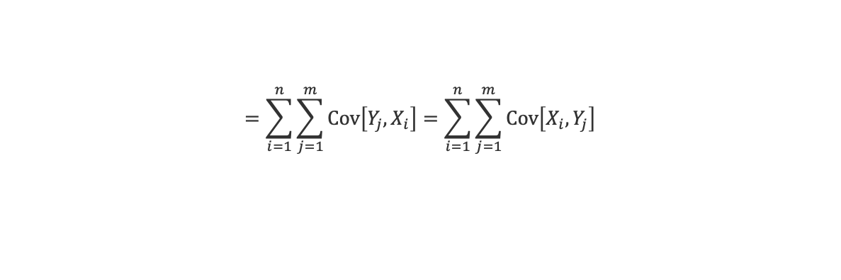


Rechenregeln für Kovarianz: Linearität
Satz (Linearität der Kovarianz). Seien $X_{1},…,X_{n}$ und $Y_{1},…,Y_{m}$ reelle Zufallsvariablen mit Erwartungswert und Varianz. Dann gilt
$$\text{Cov}\left[\sum_{i=1}^{n}{X_{i}},\sum_{j=1}^{m}{Y_{j}}\right]=\sum_{i=1}^{n}{\sum_{j=1}^{m}{\text{Cov}\left[X_{i},Y_{j}\right]}}$$
Beweis: Folgt direkt aus dem letzten Satz
$$\text{Cov}\left[\sum_{i=1}^{n}{X_{i}},\sum_{j=1}^{m}{Y_{j}}\right]=\sum_{i=1}^{n}{\text{Cov}\left[X_{i},\sum_{j=1}^{m}{Y_{j}}\right]}$$
$$=\sum_{i=1}^{n}{\text{Cov}\left[\sum_{j=1}^{m}{Y_{j}},X_{i}\right]}$$
$$=\sum_{i=1}^{n}{\sum_{j=1}^{m}{\text{Cov}\left[Y_{j},X_{i}\right]}}=\sum_{i=1}^{n}{\sum_{j=1}^{m}{\text{Cov}\left[X_{i},Y_{j}\right]}}$$

Slide 20
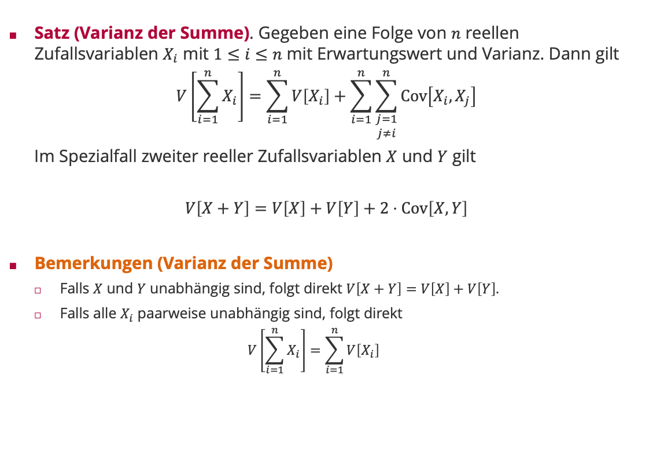
Varianz der Summe
Satz (Varianz der Summe). Gegeben eine Folge von $n$ reellen Zufallsvariablen $X_{i}$ mit $1≤i≤n$ mit Erwartungswert und Varianz. Dann gilt
$$V\left[\sum_{i=1}^{n}{X_{i}}\right]=\sum_{i=1}^{n}{V\left[X_{i}\right]}+\sum_{i=1}^{n}{\sum_{\begin{matrix}j=1 \\ j≠i\end{matrix}}^{n}{\text{Cov}\left[X_{i},X_{j}\right]}}$$
Im Spezialfall zweiter reeller Zufallsvariablen $X$ und $Y$ gilt
$$V\left[X+Y\right]=V\left[X\right]+V\left[Y\right]+\text{2}⋅\text{Cov}\left[X,Y\right]$$
Bemerkungen (Varianz der Summe)
Falls $X$ und $Y$ unabhängig sind, folgt direkt $V\left[X+Y\right]=V\left[X\right]+V\left[Y\right].$
Falls alle $X_{i}$ paarweise unabhängig sind, folgt direkt
$$V\left[\sum_{i=1}^{n}{X_{i}}\right]=\sum_{i=1}^{n}{V\left[X_{i}\right]}$$

Slide 21
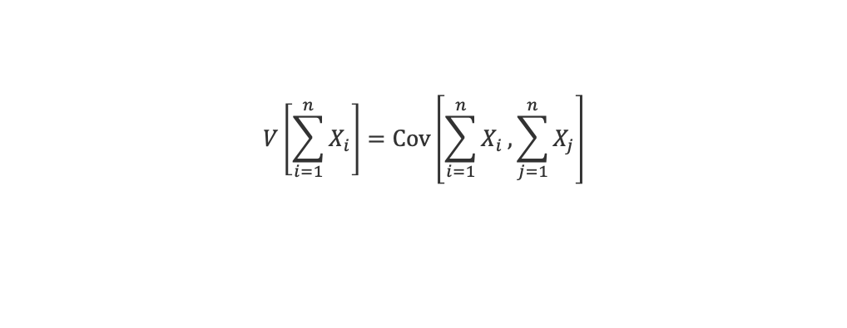
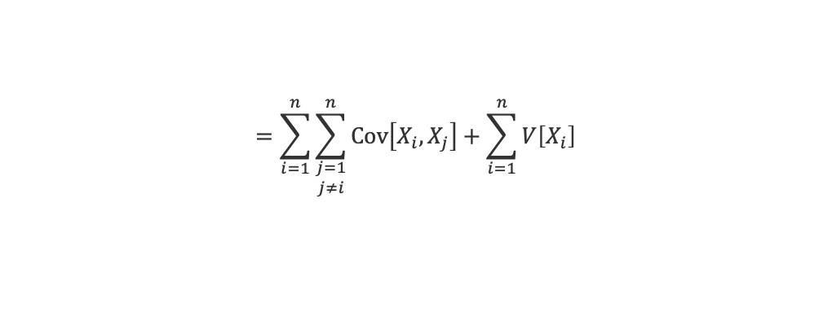
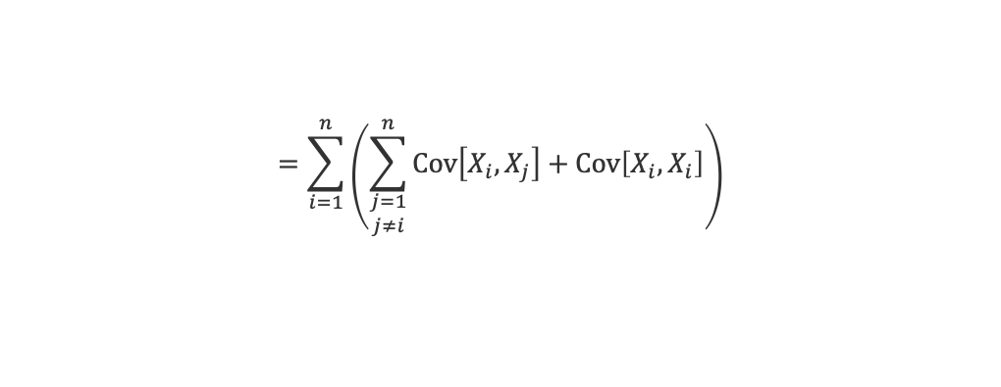

Varianz der Summe: Beweis
Beweis: Wir benutzen dass $V\left[Z\right]=Cov\left[Z,Z\right]$
$$V\left[\sum_{i=1}^{n}{X_{i}}\right]=Cov\left[\sum_{i=1}^{n}{X_{i}},\sum_{j=1}^{n}{X_{j}}\right]$$
$$=\sum_{i=1}^{n}{\sum_{j=1}^{n}{Cov\left[X_{i},X_{j}\right]}}$$
$$=\sum_{i=1}^{n}{\left(\sum_{\begin{matrix}j=1 \\ j≠i\end{matrix}}^{n}{Cov\left[X_{i},X_{j}\right]+Cov\left[X_{i},X_{i}\right]}\right)}$$
$$=\sum_{i=1}^{n}{\sum_{\begin{matrix}j=1 \\ j≠i\end{matrix}}^{n}{\text{Cov}\left[X_{i},X_{j}\right]}}+\sum_{i=1}^{n}{V\left[X_{i}\right]}$$

Slide 22

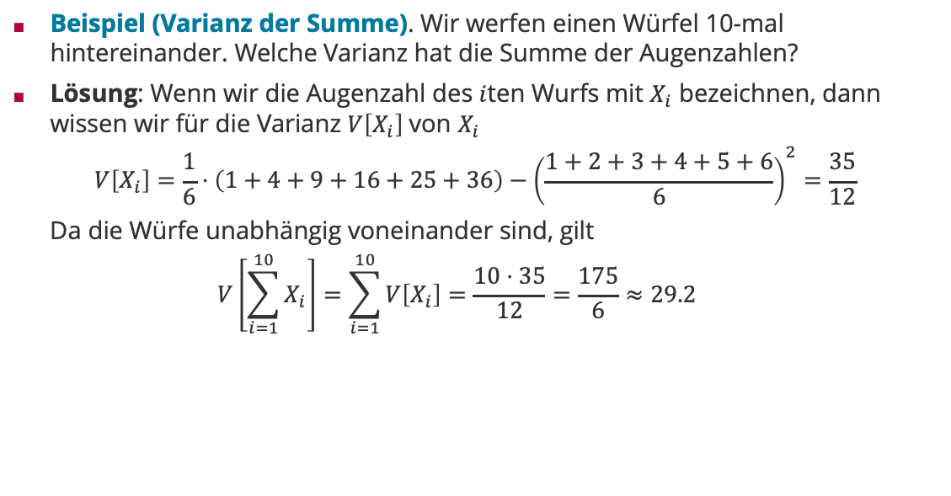
Beispiel: Varianz der Summe
Beispiel (Varianz der Summe). Wir werfen einen Würfel 10-mal hintereinander. Welche Varianz hat die Summe der Augenzahlen?
Lösung: Wenn wir die Augenzahl des $i$ten Wurfs mit $X_{i}$ bezeichnen, dann wissen wir für die Varianz $V\left[X_{i}\right]$von $X_{i}$
$$V\left[X_{i}\right]=\frac{1}{6}⋅\left(1+4+9+16+25+36\right)−{\left(\frac{1+2+3+4+5+6}{6}\right)}^{2}=\frac{35}{12}$$
Da die Würfe unabhängig voneinander sind, gilt
$$V\left[\sum_{i=1}^{10}{X_{i}}\right]=\sum_{i=1}^{10}{V\left[X_{i}\right]}=\frac{10⋅35}{12}=\frac{175}{6}≈29.2$$

Slide 23
Viel Spaß bis zur nächsten Vorlesung!

